Slide 1
Computer Organization & Design实验与课程设计 Lab01-2 有限状态机
Ma De (马德)
made@zju.edu.cn
2022
College of Computer Science, Zhejiang University

Slide 2
Course Outline
一、实验目的
二、实验环境
三、实验目标及任务
Notes:
Rudimentary logic functions=基本的逻辑函数

Slide 3
实验目的
1. 复习有限状态机的基本概念
2. 掌握有限状态机的两种模型
3. 设计有限状态机解决实际问题

Slide 4
实验环境
实验设备
1. 计算机（Intel Core i5以上，4GB内存以上）系统
2. Sword2.0/Sword4.0开发板
3. Xilinx VIVADO2017.4及以上开发工具
材料
无

Slide 5
实验目标及任务
目标：熟悉有限状态机的基本原理，掌握moore和mealy两种类型状态机，设计并实现状态机解决实际问题
任务：设计有限状态机完成序列检测器并测试

Slide 6
状态机原理介绍

Slide 7
状态机基本概念
状态机（State Machine）
有限状态机（Finite State Machine，简称FSM）在有限个状态之间按一定规律转换的时序电路。
有限状态机通常是由寄存器组和组合逻辑组成时序电路，根据当前状态和输入信号可以控制下一个状态的跳转，有限状态机在电路中通常是作为控制模块，作为整个电路模块的核心而存在。

Slide 8
状态机基本概念
它主要包括两大类：Mealy型状态机和Moore型状态机。
Mealy型状态机:其组合逻辑的输出不仅与当前状态有关，还与输入有关。
Mealy 状态机
Moore型状态机：其组合逻辑的输出只与当前的状态有关。
Moore 状态机

Slide 9
状态机基本概念
Mealy 状态机
状态寄存器由一组触发器组成，用来记忆状态机当前所处的状态，状态的改变只发生在时钟的跳变沿。
状态是否改变、如何改变，取决于组合逻辑F的输出，F是当前状态和输入信号的函数。
状态机的输出是由输出组合逻辑G提供的，G也是当前状态和输入信号的函数。 。

Slide 10
状态机设计方法
一段式描述（即状态跳转与输出信号都在同一个always块里面进行描述）
二段式描述（即将输出信号,与状态跳转分开描述，便于设计代码管理）
三段式描述（即将输出信号,与状态跳转分开描述，并且状态跳转用组合逻辑来控制）

Slide 11
状态机设计步骤
接口 | 接口定义
clk | 系统时钟
rst_n | 系统复位
X | 序列输入
Y | 检测输出
系统架构和接口定义：
状态定义和编码：
状态机的编码方式主要包括：二进制码（Binary），格雷码（gray），独热码(one hot)
格雷码相对于二进制码而言，在状态跳转的时候，只有单比特翻转，它的功耗相对比较低。独热码相对于格雷码或者二进制码而言，它增加了两个寄存器来表示状态，但是它会更节省组合逻辑电路，因为它在比较状态的时候，只需要比较一个比特位，那么其电路的速度和可靠性就会增加。
四个状态的编码方式表
 | 二进制 | 格雷码 | 独热码
S0 | 00 | 00 | 0001
S1 | 01 | 01 | 0010
S2 | 10 | 11 | 0100
S3 | 11 | 10 | 1000

Slide 12
状态机设计步骤
状态转换图：
RTL实现：通过HDL语言将状态转换图进行描述实现设计

Slide 13
任务：设计状态机解决序列检测的问题（采用三段式）

Slide 14
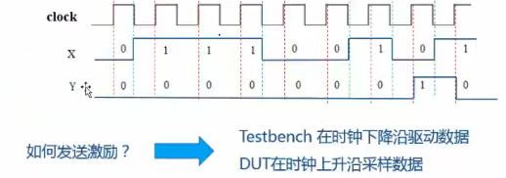
状态机设计
------序列检测器
设计要求：用状态机设计序列检测器（1110010）
设计功能：设计一个序列检测器，检测的序列为“1110010”；当输入信号X依次为“1110010”时，输出信号Y输出一个高电平，否则输出信号Y为低电平。
时序图：序列检测器是一种同步时序电路，它用于搜索，检测输入的二进制代码串中是否出现指定的代码序列，1110010序列检测原理图如下：

Slide 15
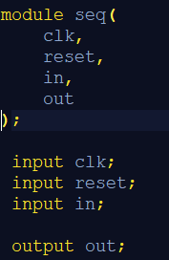
状态机设计----三段式摩尔状态机
接口定义
//系统时钟
//系统复位
//序列输入
//检测结果输出

Slide 16
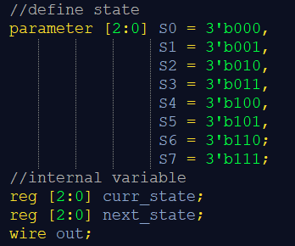
状态机设计----三段式摩尔状态机
状态定义和编码

Slide 17
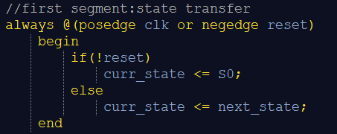
状态机设计----三段式摩尔状态机
第一段
状态跳转（时序逻辑）
敏感列表：
时钟信号以及复位信号边沿的组合
使用非阻塞赋值

Slide 18
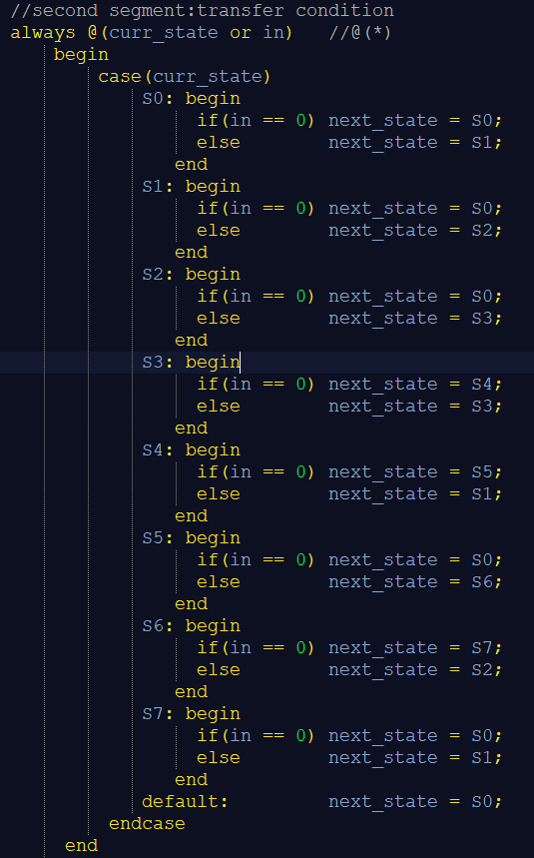
状态机设计----三段式摩尔状态机
第二段
下个状态判断（组合逻辑）
敏感信号表：
所有的右边表达式中的变量以及if、 case条件中的变量
使用阻塞赋值
If/else要配对以避免latch的产生

Slide 19

状态机设计----三段式摩尔状态机
第三段 结果输出（组合逻辑）

Slide 20
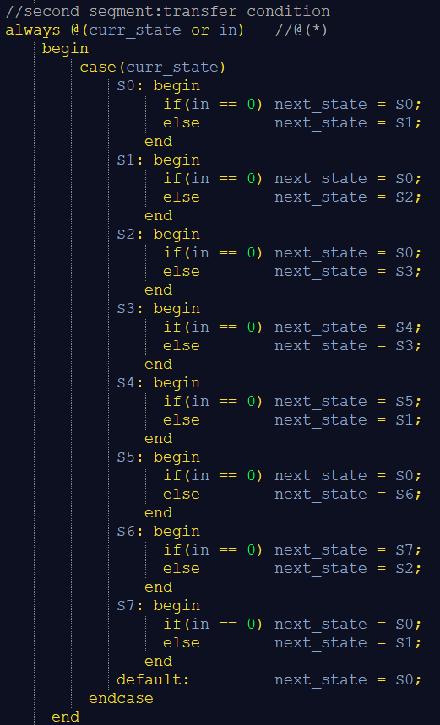
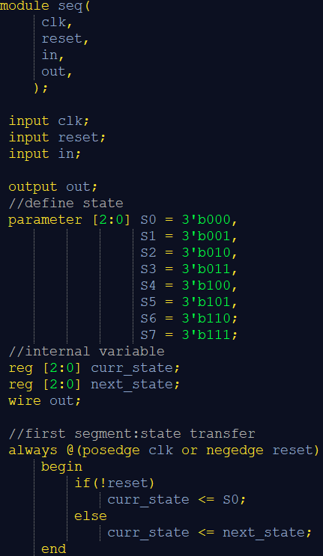
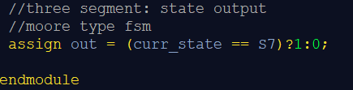
状态机设计----三段式摩尔状态机
三段式

Slide 21
状态机设计----三段式状态机
三段式可以在组合逻辑后再增加一级寄存器来实现时序逻辑输出：
1、可以有效地滤去组合逻辑输出的毛刺；
2、可以有效地进行时序计算与约束；
3、另外对于总线形式的输出信号来说，容易使总线数据对齐，从而减小总线数据间 的偏移，减小接收端数据采样出错的频率。

Slide 22
状态机设计----三段式状态机
测试文件
module tb_seq();
reg clk;
reg reset;
reg in;
wire out;
always #20 clk = ~clk;
initial begin
clk = 0;
reset = 0;
#20 reset = 1;
end
//011100101
initial begin
in = 0;
#30 in = 1;
#40 in = 1;
#40 in = 1;
#40 in = 0;
#40 in = 0;
#40 in = 1;
#40in = 0;
#40 in = 1;
#40 $finish;
end
seq seq_u1(
.clk (clk ),
.reset(reset),
.in (in ),
.out (out )
);
endmodule

Slide 23
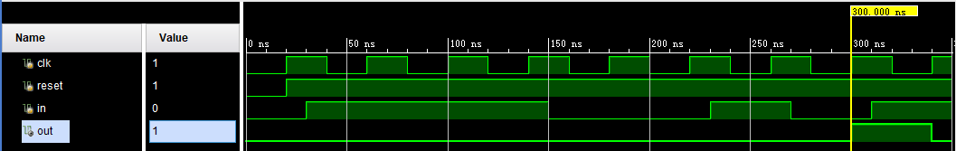
状态机设计----三段式状态机
仿真波形

Slide 24
END

